Slide 1



TRƯỜNG ĐẠI HỌC CÔNG NGHIỆP HÀ NỘI
KHOA CÔNG NGHỆ THÔNG TIN
ĐỀ TÀI: XÂY DỰNG WEBSITE ĐẶT ĐỒ ĂN CHO NHÀ HÀNG SỬ DỤNG DJANGO VÀ MYSQL
ĐỒ ÁN TỐT NGHIỆP
Giảng viên hướng dẫn:
Sinh viên thực hiện:
Mã sinh viên:
Lớp:
Khóa:
ThS VŨ THỊ TUYẾT MAI
PHẠM VĂN LUÂN
2019602173
KHMT 01
K14
Hà Nội, ngày 16 tháng 05 năm 2023

Slide 2

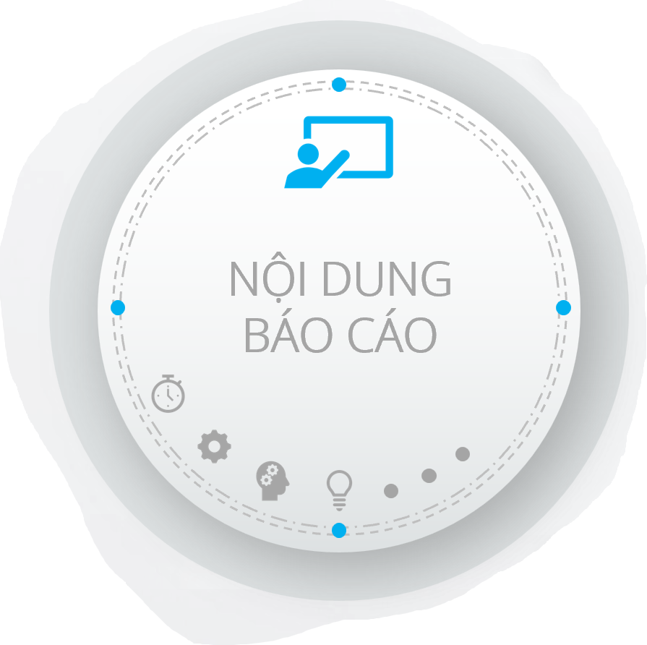
Tổng quan về đề tài
Phương pháp giải quyết
Kết quả đạt được
Tổng kết
Đồ án tốt nghiệp

Slide 3




TỔNG QUAN ĐỀ TÀI
Giới thiệu đề tài
Mục tiêu đề tài
Lý do chọn đề tài
Đối tượng sử dụng
Đồ án tốt nghiệp
Đồ án tốt nghiệp

Slide 4
TỔNG QUAN ĐỀ TÀI
Giới thiệu đề tài
Website đặt đồ ăn cho nhà hàng
Mục tiêu đề tài
Website cung cấp dịch vụ đặt bàn trước tại nhà hàng cho khách hàng.
Khách hàng có thể đặt món ăn trước khi thực hiện đặt bàn trên hệ thống.
Là công cụ giới thiệu nhà hàng tới đông đảo khách hàng.
Đối tượng sử dụng
Lý do chọn đề tài
Đồ án tốt nghiệp

Slide 5
TỔNG QUAN ĐỀ TÀI
Mục tiêu đề tài
Xây dựng website giới thiệu nhà hàng.
Giới thiệu các món ăn có tại nhà hàng.
Cung cấp dịch vụ: đặt bàn, món ăn trước cho khách hàng.
Các chức năng hỗ trợ cho người dùng: đánh giá món ăn, thêm món ăn yêu thích,..
Giới thiệu đề tài
Đối tượng sử dụng
Lý do chọn đề tài
Đồ án tốt nghiệp

Slide 6
TỔNG QUAN ĐỀ TÀI
Giới thiệu đề tài
Mục tiêu đề tài
Lý do chọn đề tài
Mong muốn giới thiệu nhà hàng tới đông đảo khách hàng.
Nhu cầu tiết kiệm thời gian chờ đợi món của khách hàng.
Dễ dàng nắm bắt được xu hướng của khách hàng.
Xu hướng cách mạng công nghiệp 4.0
Đối tượng sử dụng
Đồ án tốt nghiệp

Slide 7
TỔNG QUAN ĐỀ TÀI
Giới thiệu đề tài
Mục tiêu đề tài
Đối tượng sử dụng
Admin: quản lý các thông tin về nhà hàng, thông tin người dùng.
Khách hàng: sử dụng các tiện ích website cung cấp: đặt bàn, đặt món ăn, xem chi tiết món ăn,…
Lý do chọn đề tài
Đồ án tốt nghiệp

Slide 8
PHƯƠNG PHÁP GIẢI QUYẾT
KHẢO SÁT YÊU CẦU NGƯỜI DÙNG
Thời gian chờ món trung bình tại các nhà hàng từ 15 phút đến 30 phút thậm chí có thể lên đến 1 giờ. Do vậy, khách hàng muốn có một công cụ giúp giảm thời gian chờ đợi xuống mức tối thiểu.
Website dễ sử dụng, đáp ứng phần lớn người dùng hiện nay, cung cấp các thông tin thiết yếu về nhà hàng, độ bảo mật thông tin.
Khách hàng: cung cấp tài khoản, quản lý các thông tin cá nhân, xem các món ăn, nhận xét về món ăn.
Quản trị viên: dễ dàng quản lý các thông tin về nhà hàng, các món ăn, khách hàng
Đồ án tốt nghiệp

Slide 9

PHƯƠNG PHÁP GIẢI QUYẾT
Django là một framework phát triển web mạnh mẽ và linh hoạt, có nhiều ưu điểm, bao gồm:
Mô hình MVT.
Bảo mật.
ORM (Object-Relational Mapping
Tích hợp sẵn nhiều thư viện phổ biến.
Tính linh hoạt.
FRAMEWORK: DJANGO
Đồ án tốt nghiệp
Notes:
Mô hình MVT: giúp phân chia code rõ rang và dễ hiểu, giúp dễ dàng bảo trì và mở rộng ứng dụng.
Bảo mật: Django cung cấp nhiều tính năng bảo mật mạnh mẽ, bao gồm bảo vệ CSRF, xác thực người dùng và bảo vệ XSS.
ORM (Object-Relational Mapping): Django hỗ trợ ORM giúp tương tác với CSDL dễ dàng và bảo mật, giúp giảm thời gian và công sức cho việc quản lý CSDL.
Tích hợp sẵn nhiều thư viện phổ biến: Bootstrap, jQuery, Pillow, và nhiều thư viện khác, giúp tăng tốc độ phát triển ứng dụng.
Tính linh hoạt: Django cho phép người dùng phát triển linh hoạt lựa chọn các công nghệ, thư viện phù hợp với nhu cầu của ứng dụng.

Slide 10

PHƯƠNG PHÁP GIẢI QUYẾT
CƠ SỞ DỮ LIỆU: MySQL
MySQL là một hệ quản trị CSDL phổ biến và được sử dụng rộng rãi trên toàn thế giới, với một số ưu điểm:
Khả năng mở rộng tốt.
Tính ổn định cao.
Hiệu suất tốt.
Dễ sử dụng.
Hỗ trợ đa nền tảng, đa ngôn ngữ.
Đồ án tốt nghiệp
Notes:
Khả năng mở rộng: Có thể mở rộng dễ dàng phục vụ cho các ứng dụng lớn hơn bằng cách sử dụng các phương pháp như phân chia dữ liệu (sharding), nhân rộng (replication) và kết hợp với các công nghệ khác.
Tính ổn định: Tính ổn định cao và có thể hoạt động liên tục trong nhiều tháng hoặc năm.
Hiệu suất: MySQL được tối ưu hóa để cung cấp hiệu suất cao trong các ứng dụng tải lớn, hỗ trợ các kỹ thuật tối ưu hóa để tăng tốc truy vấn
Dễ sử dụng: Cú pháp dễ hiểu, cung cấp các công cụ hỗ trợ đa dạng để quản lý CSDL.
Hỗ trợ đa nền tảng: Windows, Linux, MacOS, đa ngôn ngữ: PHP, Python, Java, Ruby,...

Slide 11

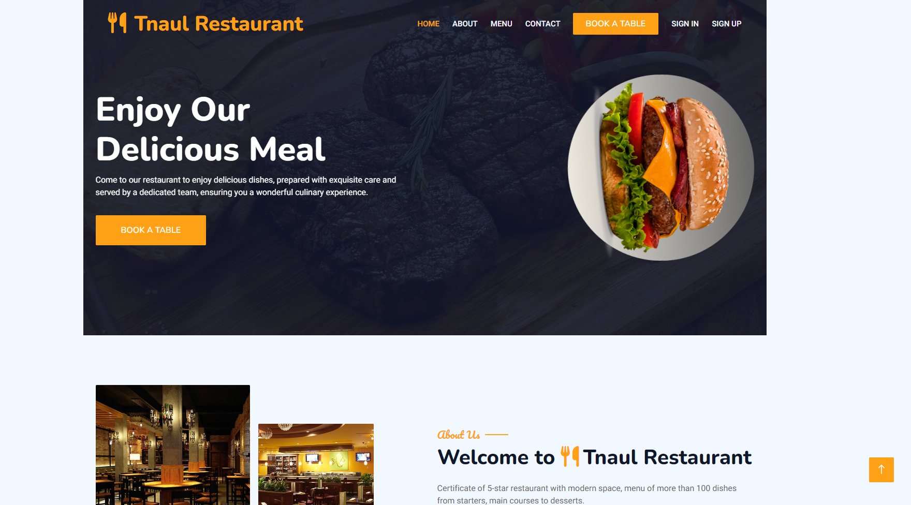
KẾT QUẢ ĐẠT ĐƯỢC
Giao diện trang chủ khách hàng:
Đồ án tốt nghiệp

Slide 12
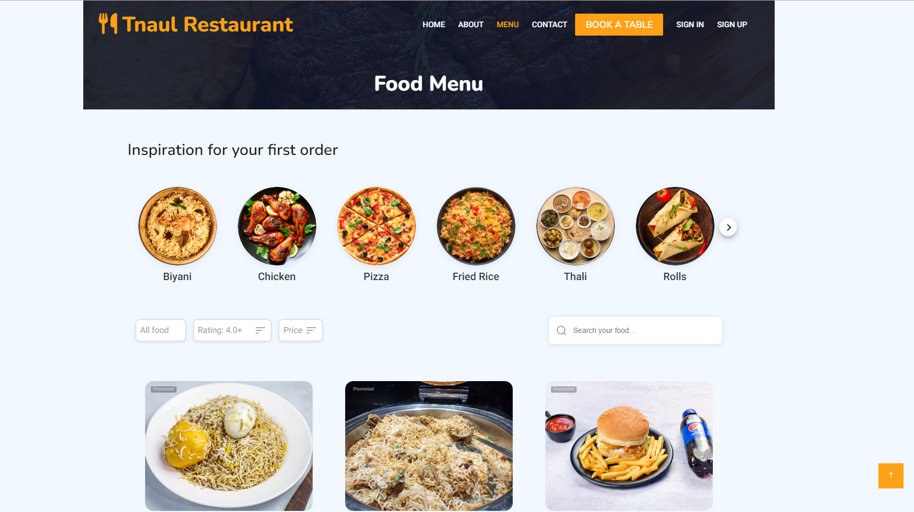
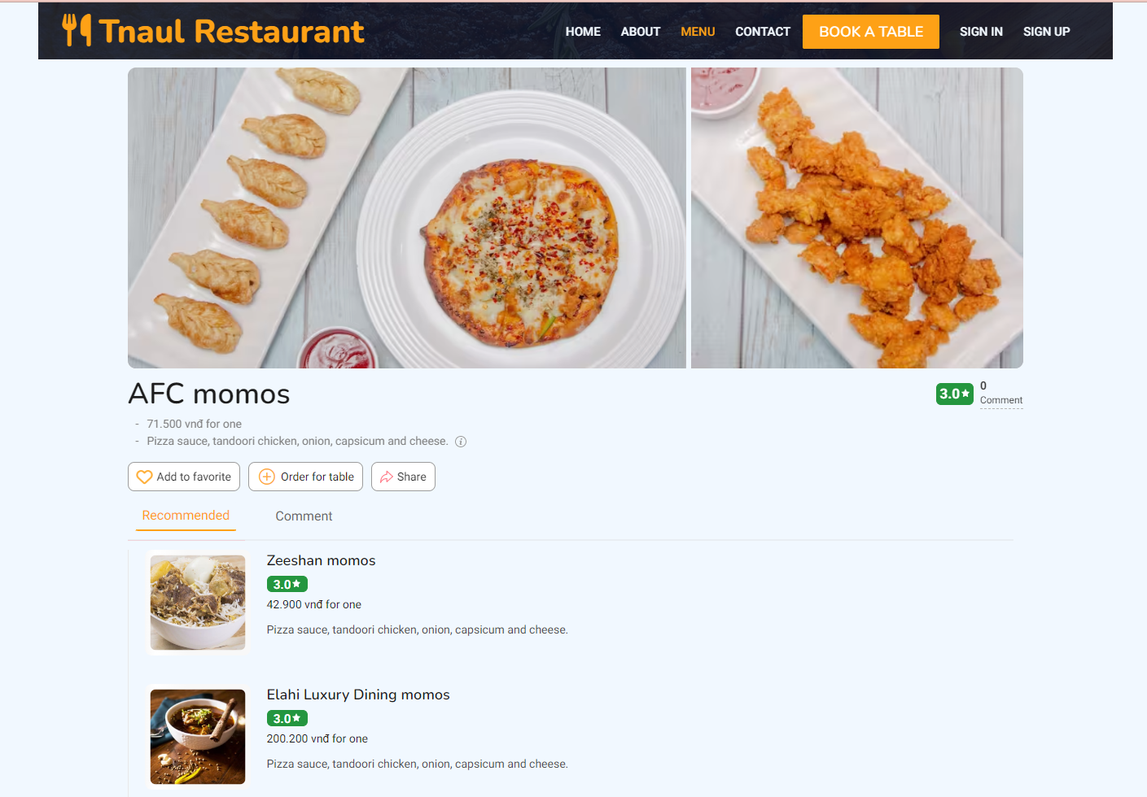
KẾT QUẢ ĐẠT ĐƯỢC
Giao diện menu món ăn:
Giao diện chi tiết món ăn:
Đồ án tốt nghiệp

Slide 13
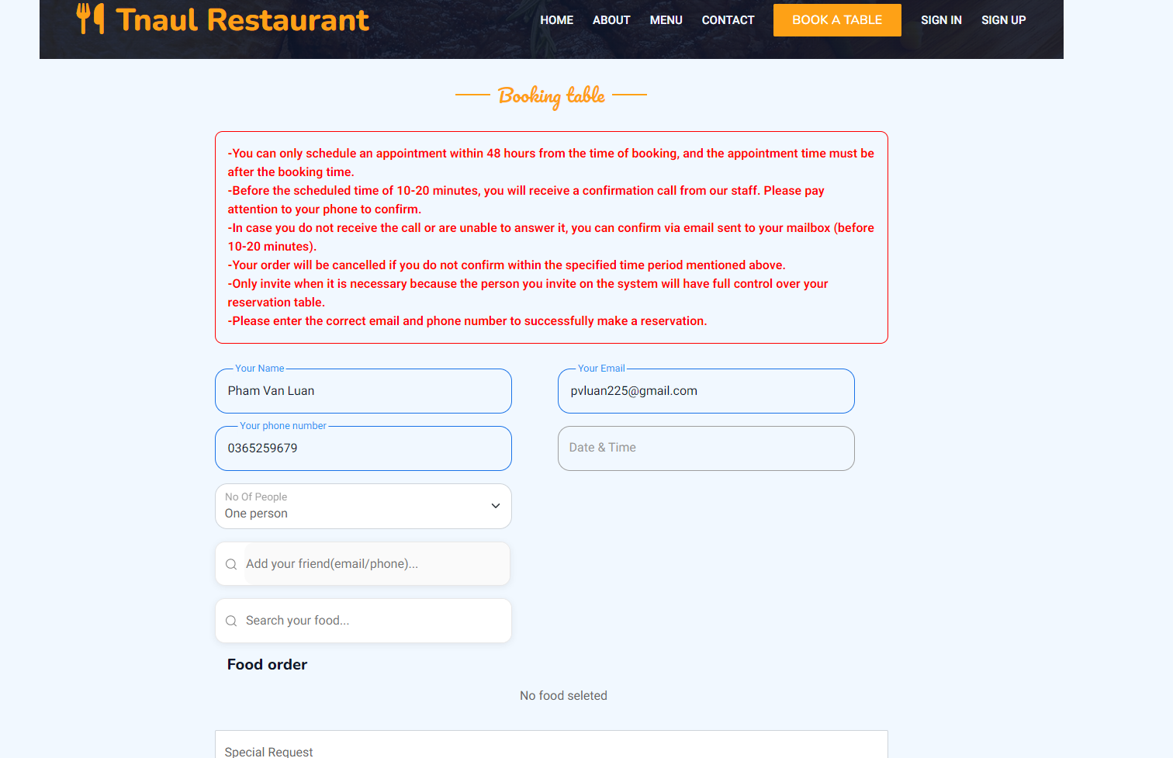
KẾT QUẢ ĐẠT ĐƯỢC
Giao diện đặt bàn:
Đồ án tốt nghiệp

Slide 14
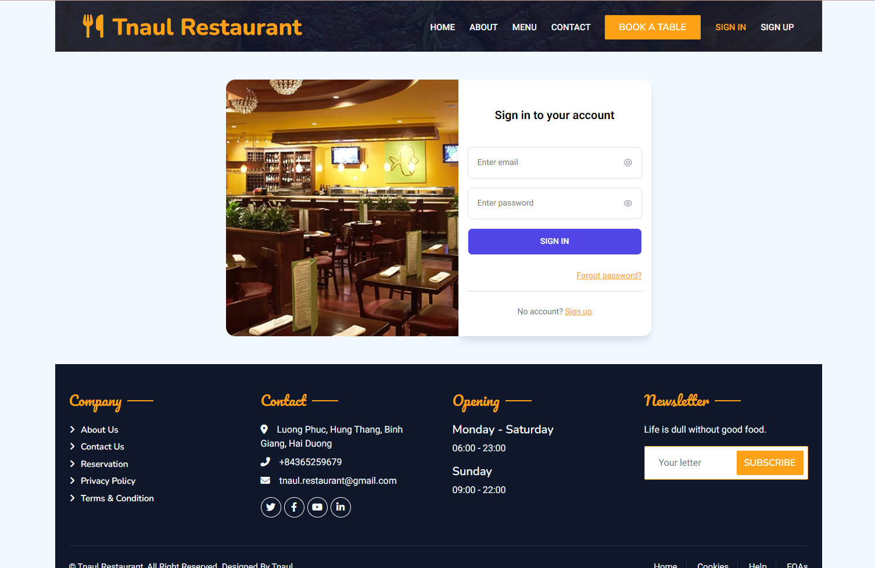
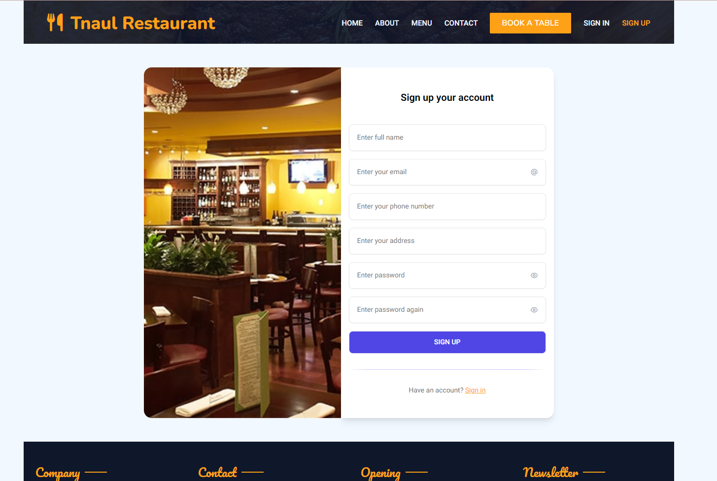
KẾT QUẢ ĐẠT ĐƯỢC
Giao diện đăng nhập:
Giao diện đăng ký:
Đồ án tốt nghiệp

Slide 15
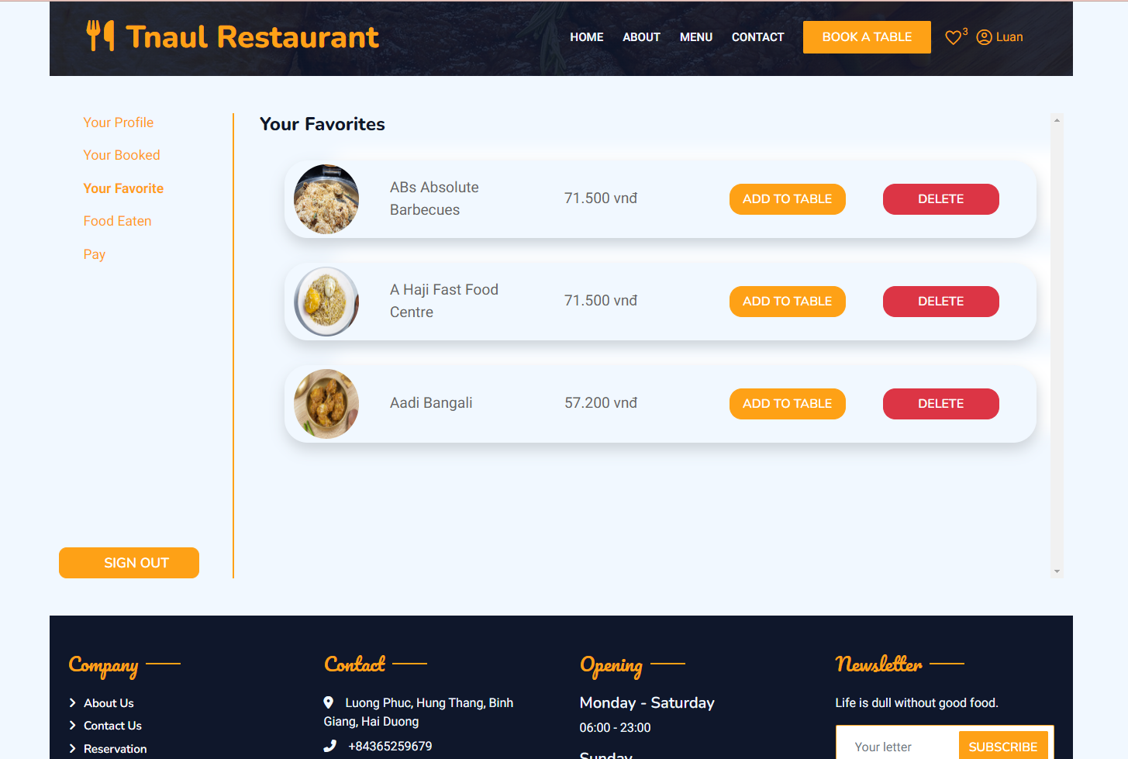
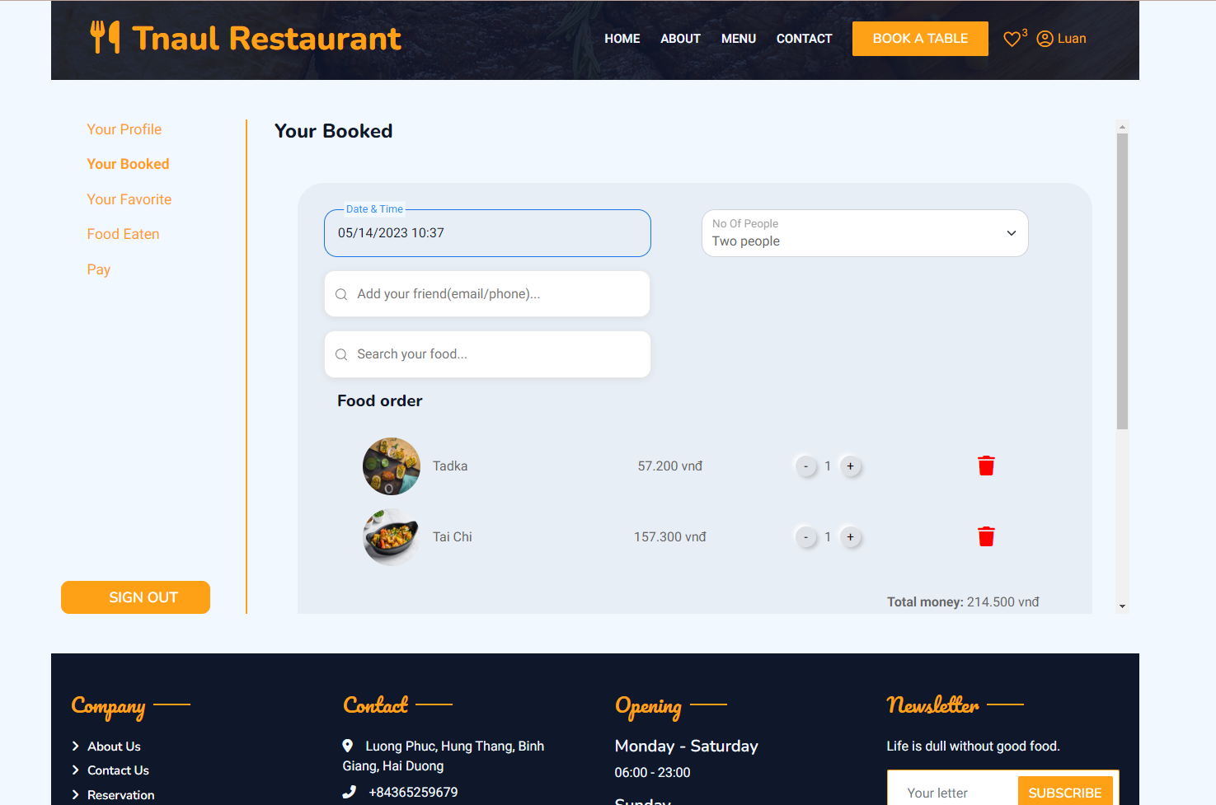
KẾT QUẢ ĐẠT ĐƯỢC
Giao diện quản lý món yêu thích:
Giao diện quản lý đơn đặt:
Đồ án tốt nghiệp

Slide 16
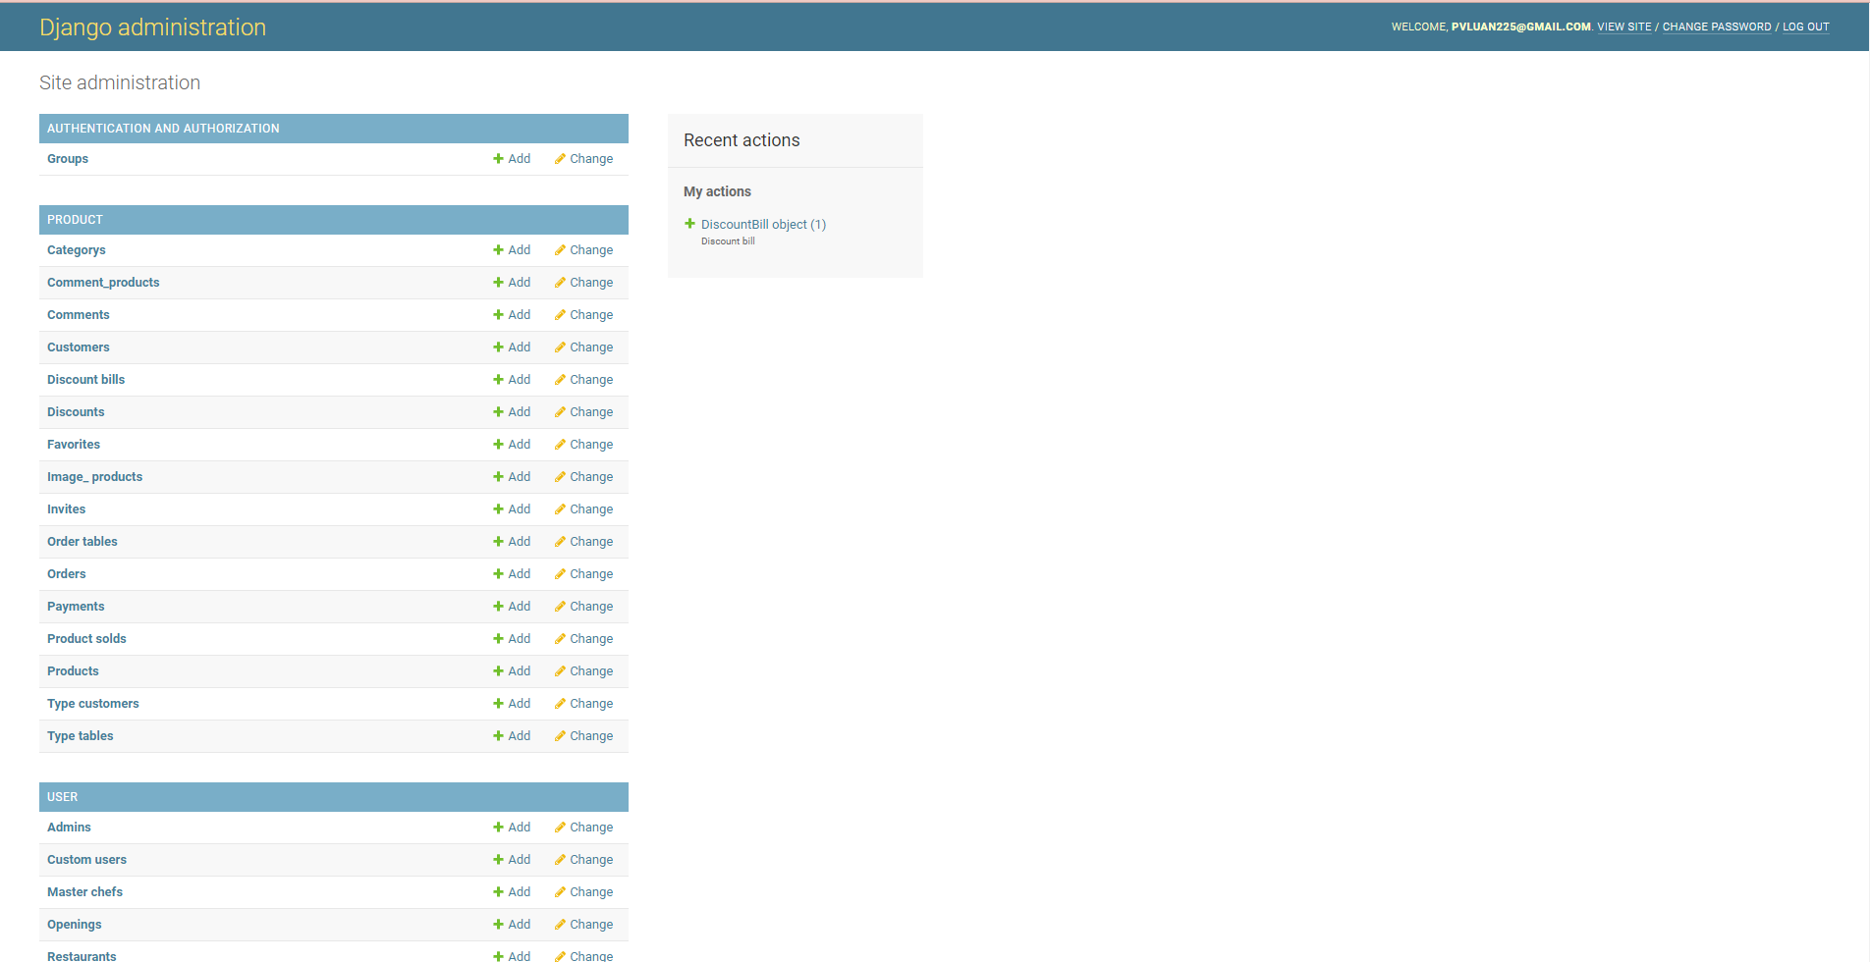
KẾT QUẢ ĐẠT ĐƯỢC
Giao diện admin:
Đồ án tốt nghiệp

Slide 17
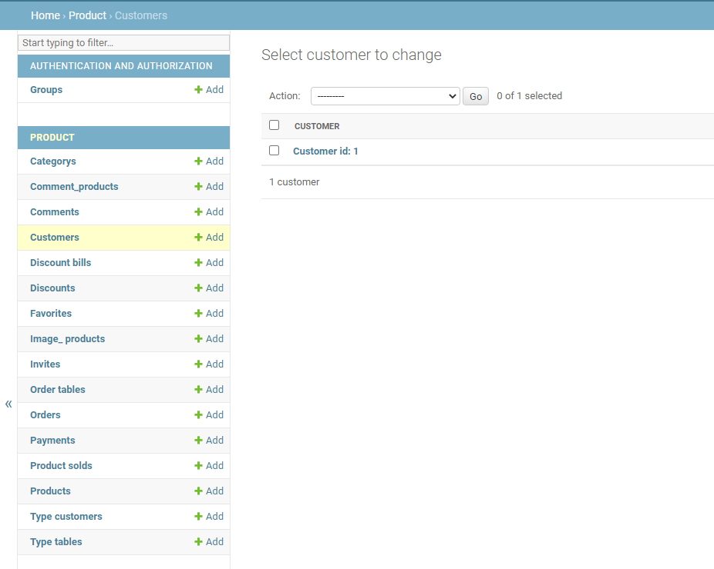
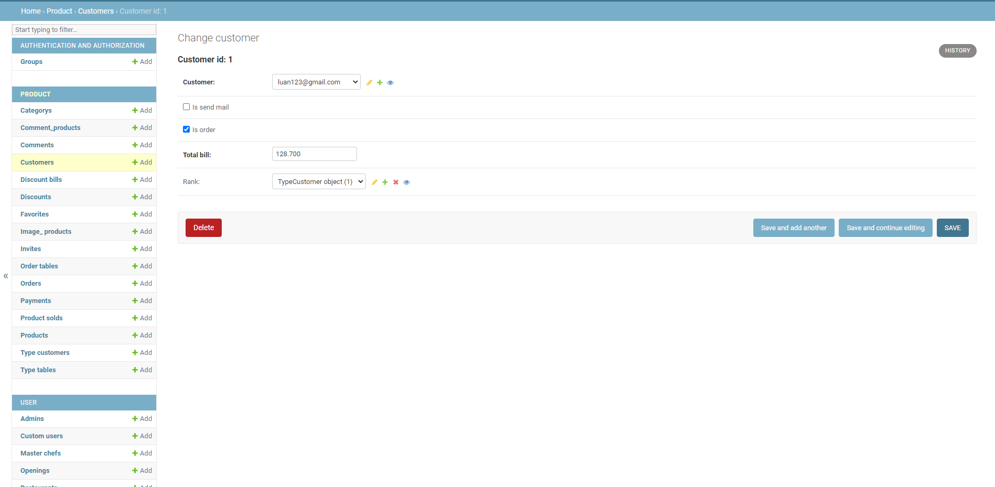
KẾT QUẢ ĐẠT ĐƯỢC
Giao diện quản lý Khách hàng:
Giao diện chi tiết khách hàng:
Đồ án tốt nghiệp

Slide 18

TỔNG KẾT
KẾT QUẢ ĐẠT ĐƯỢC
Kỹ năng tìm hiểu, phân tích, lên kế hoạch giải quyết vấn đề
Tính tự chủ trong công việc.
Tính kiên trì trong công việc.
Học hỏi kinh nghiệm, kiến thức từ thầy cô, bạn bè.
Đồ án tốt nghiệp

Slide 19

TỔNG KẾT
HƯỚNG PHÁT TRIỂN:
Hoàn thiện, sửa lỗi còn diễn ra.
Tối ưu code
Thêm các chức năng, dịch vụ
Thương mại hóa sản phẩm
Đồ án tốt nghiệp

Slide 20


